Slide 1
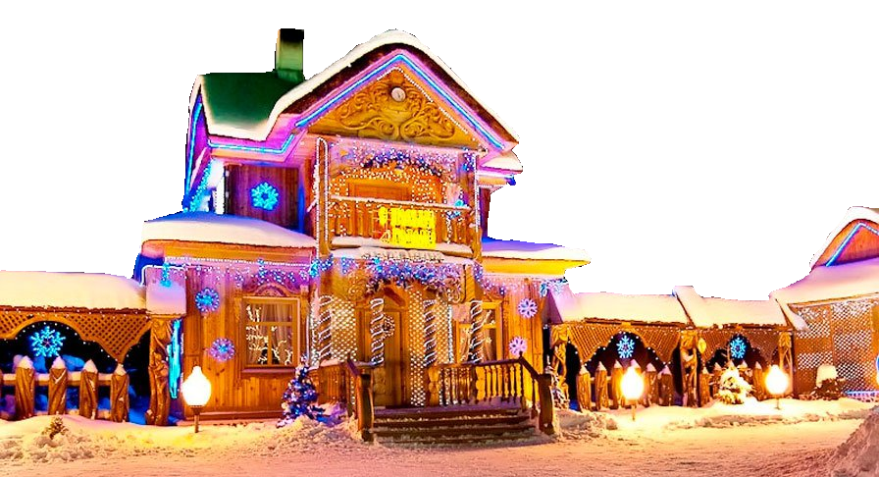
Мой город
/интерактивная игра для всей семьи/

Slide 2
Уважаемые папы, мамы, дедушки и бабушки!
С помощью этой интерактивной игры Вы сумеете проверить и закрепить знания, полученные Вашим ребёнком в детском саду.
ПРАВИЛА РАБОТЫ С ПРЕЗЕНТАЦИЕЙ
Перейти на следующий слайд.
Зачитать ребёнку вопрос, рассмотреть и обсудить объекты, изображённые на слайде, затем кликнуть компьютерной мышью по выбранному фото.
При указании на правильный ответ рядом с картинкой появляется светофор с зелёным сигналом, а если ответ неправильный – красный. Это сделано для того, чтобы Вы лишний раз закрепили с ребёнком правила дорожного движения. Объясните ему, что начинать движение на следующий слайд можно только по зелёному сигналу светофора, а красный свет обозначает, что надо ещё подумать и найти правильный ответ.
Главное помнить, что в этом возрасте ребёнок может находиться у компьютера не более 15 минут.
На последнем слайде Вы найдёте гимнастику для глаз. Обязательно приучите ребёнка после занятий на компьютере выполнять её.

Slide 3
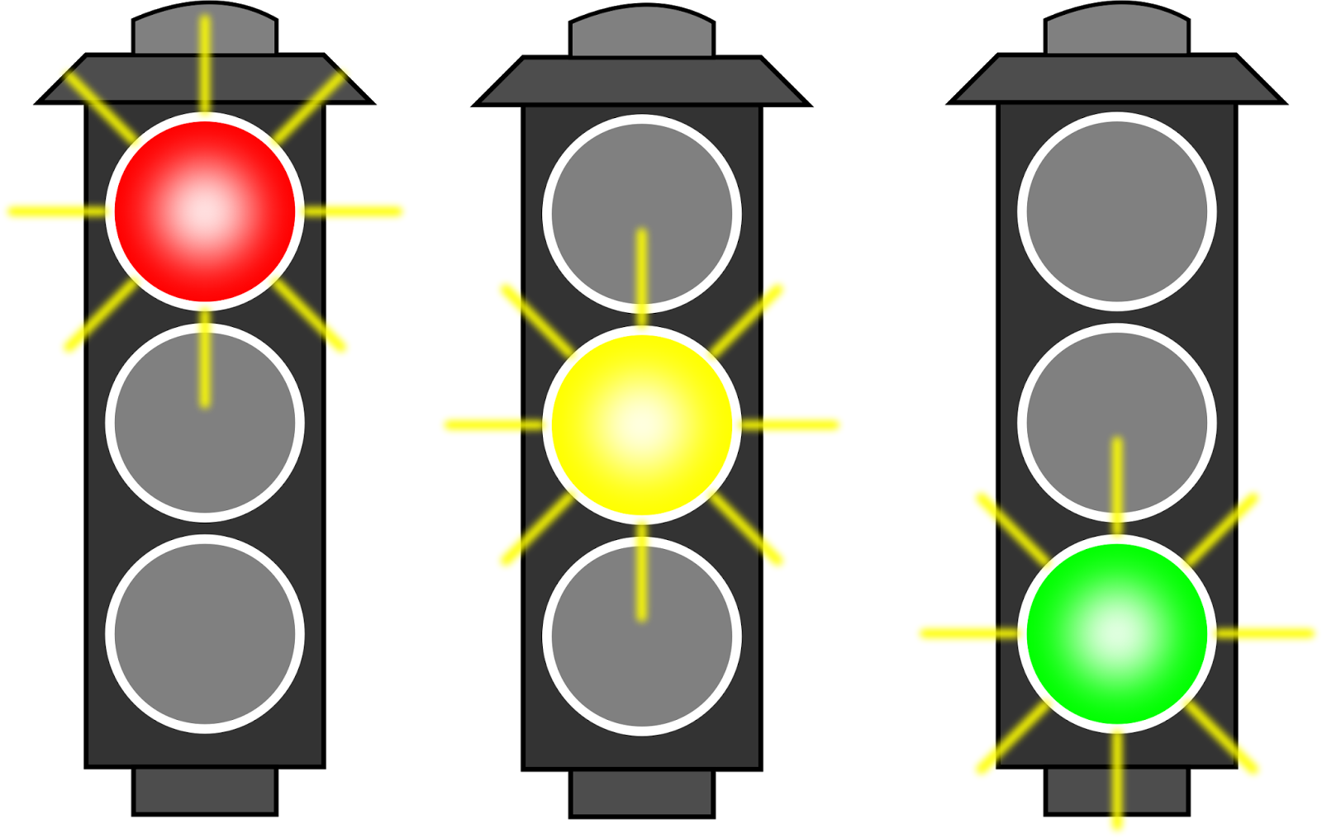
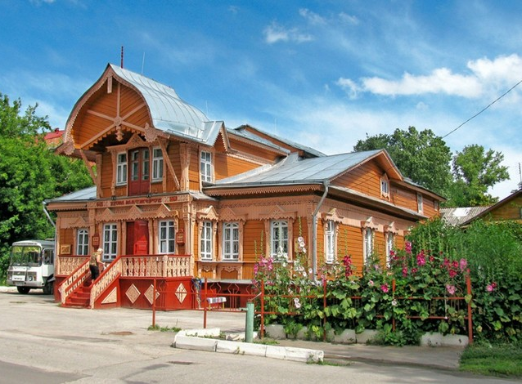
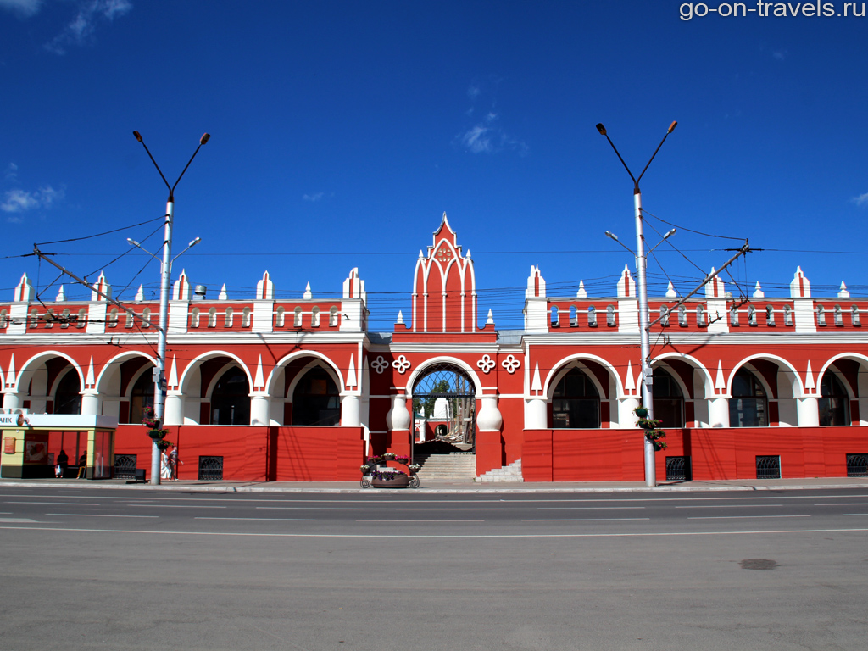
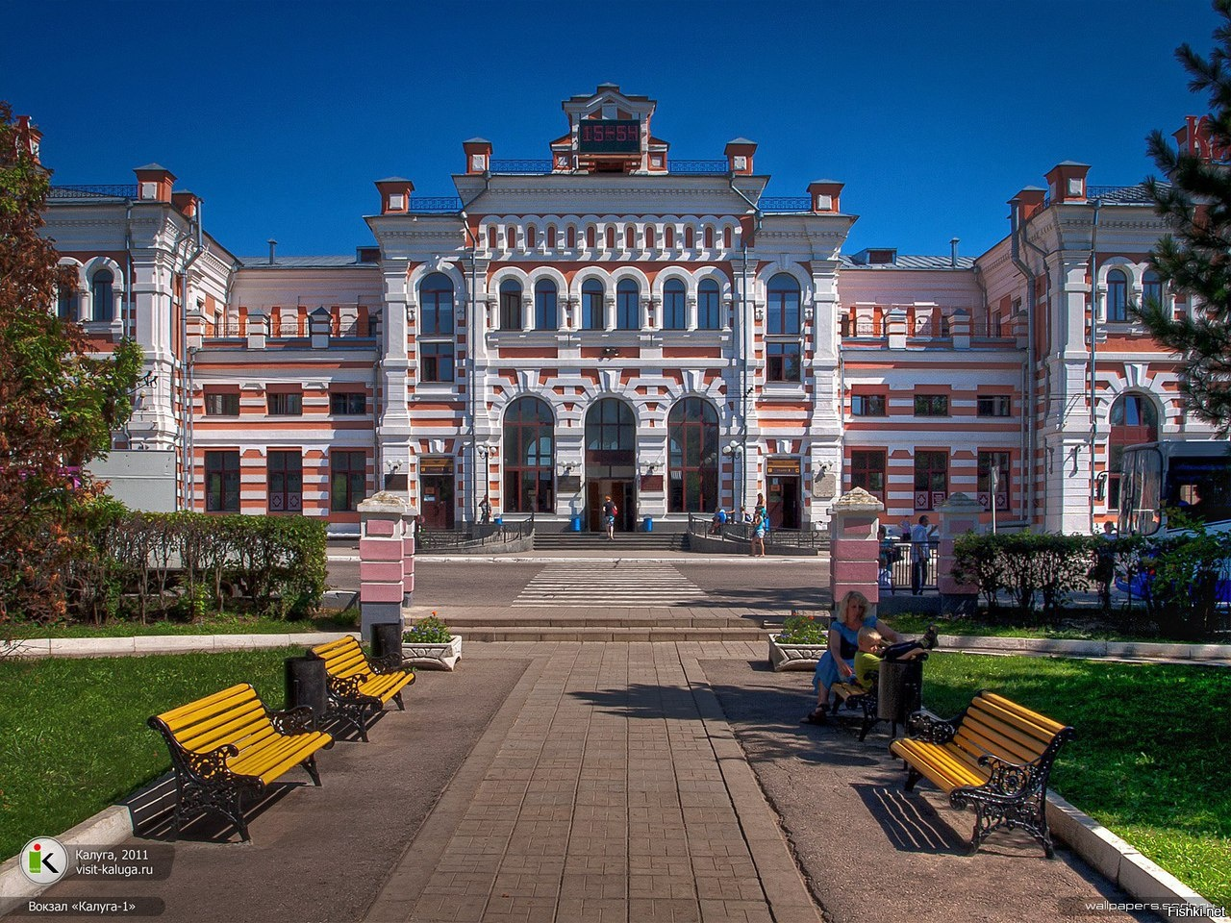
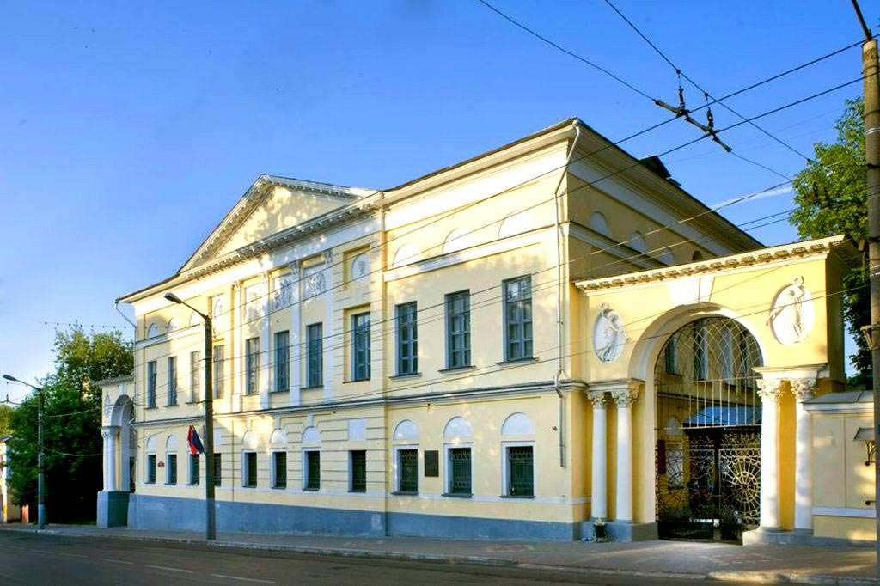
Узнай по фотографии
Найди среди этих фотографий изображение железнодорожного вокзала «Калуга 1»

Slide 4
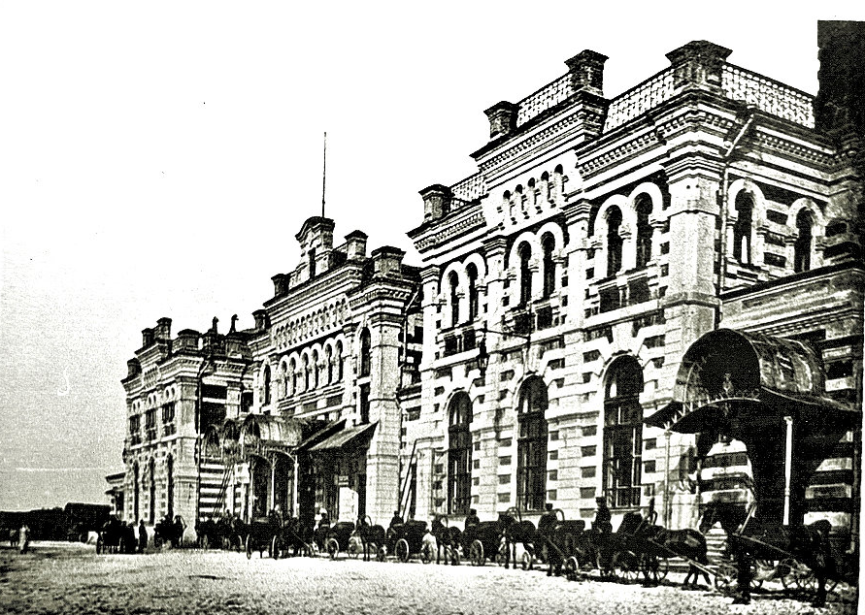
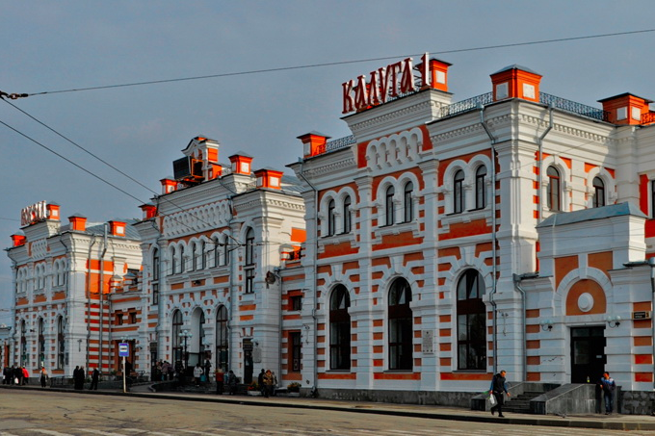
Узнай по фотографии
Старинное фото какой из достопримечательностей Калуги расположено в центре слайда?

Slide 5
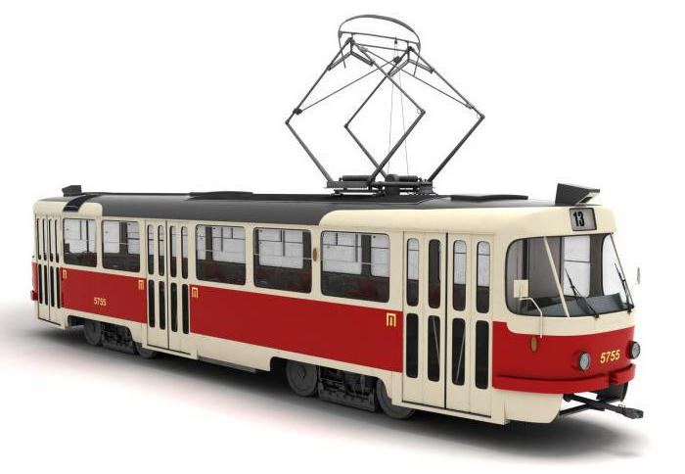
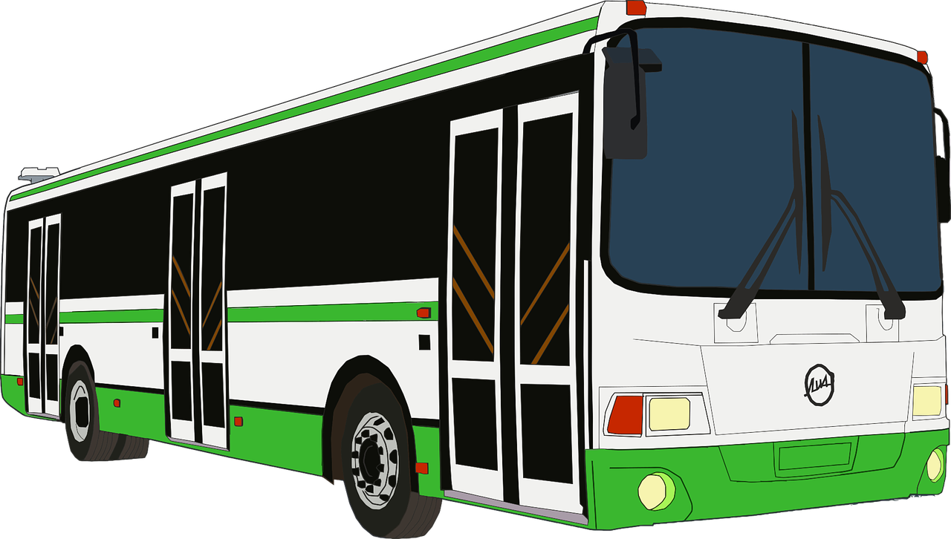
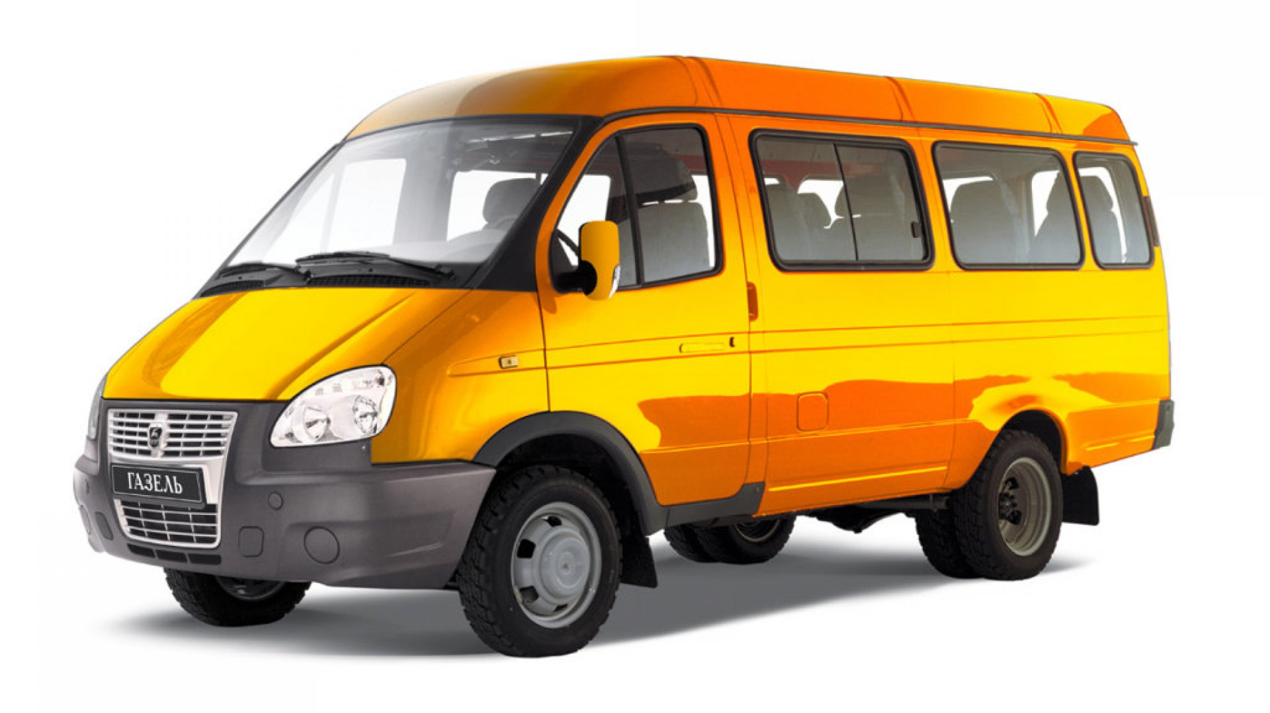
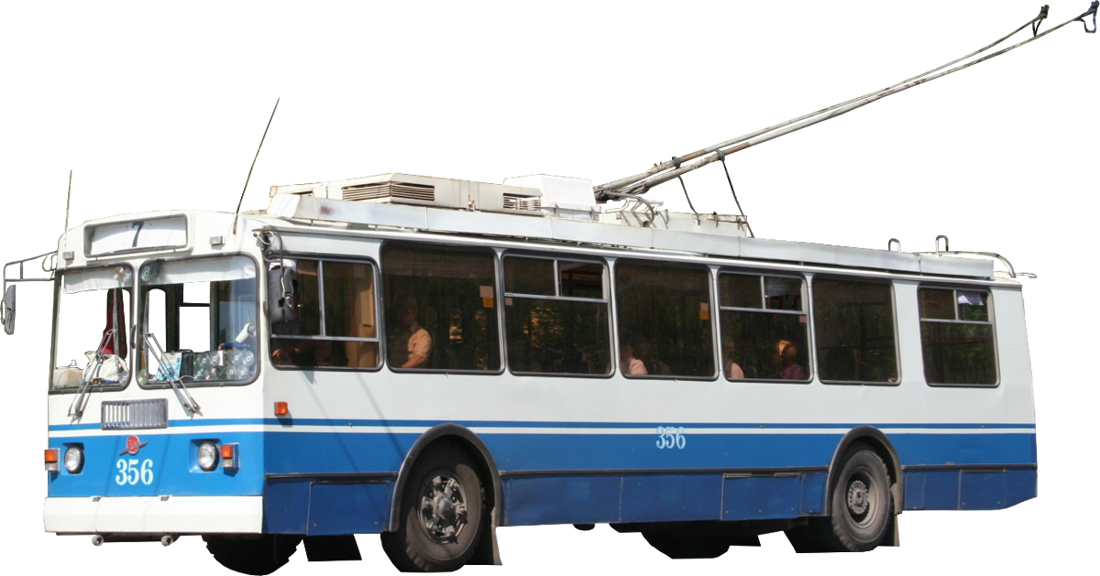
Узнай по фотографии
Какой из видов общественного транспорта ты
не встретишь
на улицах Калуги?

Slide 6
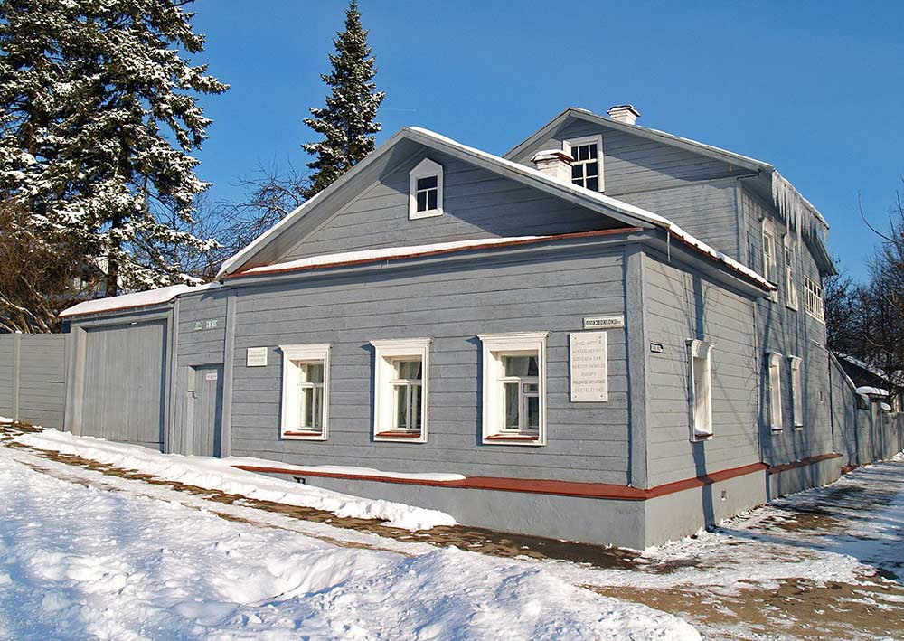
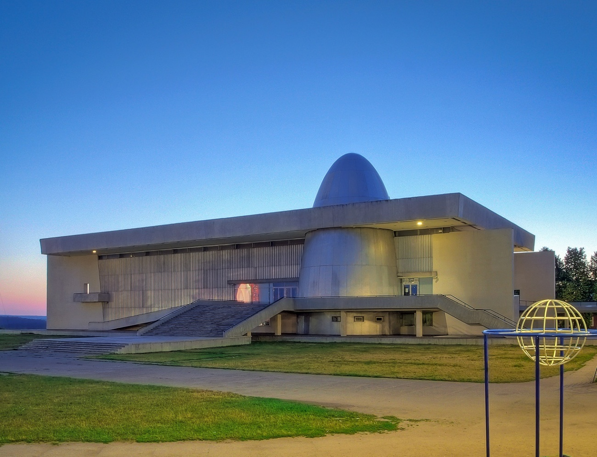
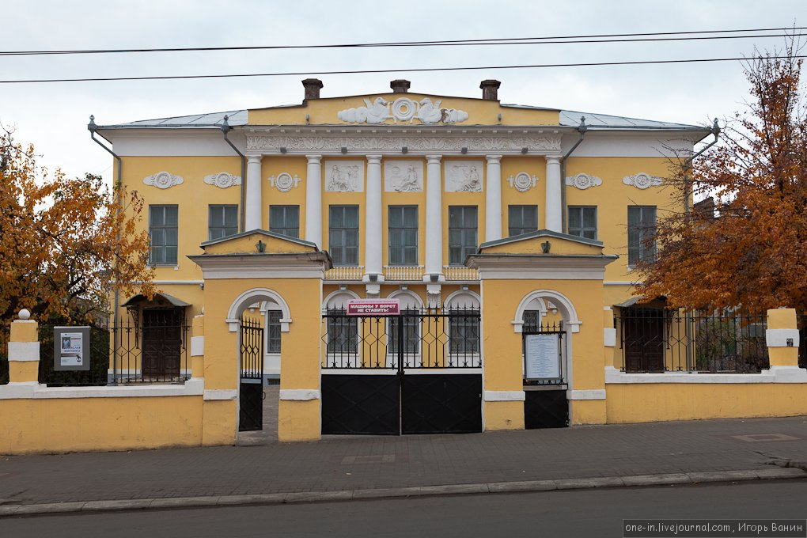
Узнай по фотографии
Какие из этих музеев (2) носят имя Константина Эдуардовича Циолковского?

Slide 7
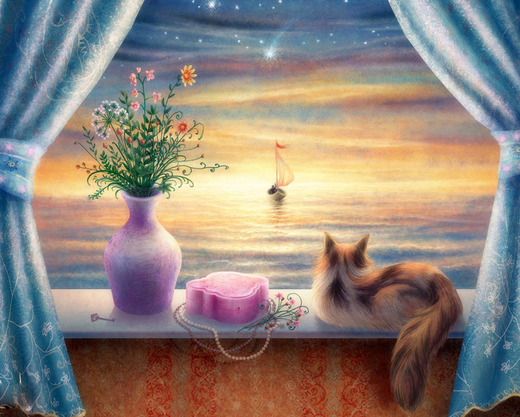
А теперь - гимнастика для глаз
Спасибо,
что нашли время ответить на вопросы нашей игры!
«Тишина» (дети выполняют движения по тексту)
Мы устали все чуть – чуть, предлагаю отдохнуть. Отдыхайте наши уши тишину, мы будем слушать.
И глаза мы закрываем, и они пусть отдыхают.
В тишине представить море, свежий ветер на просторе. За волной плывет волна, а в округе тишина.
Наши глазки так устали, мы с компьютером играли. Встанем дружно по порядку, сделаем для глаз зарядку.
Ночь, темно на улице, надо нам зажмуриться. Раз, два, три, четыре, пять можно глазки открывать.
Снова до пяти считаем, снова глазки закрываем. Раз, два, три, четыре, пять открываем их опять.
А теперь всем вместе нужно поморгать глазами дружно.
Вправо - влево посмотрите, вниз и вверх все поглядите. Отдохнули? Хорошо. Повторяем все еще.
«Кошка»
Вот окошко распахнулось, (разводят руки в стороны).
Кошка вышла на карниз. (Имитируют мягкую, грациозную походку кошки).
Посмотрела кошка вверх. (Смотрят вверх).
Посмотрела кошка вниз. (Смотрят вниз).
Вот налево повернулась. (Смотрят влево).
Проводила взглядом мух. (Взглядом проводят «муху» от левого плеча к правому).
Потянулась, улыбнулась И уселась на карниз. (Дети приседают).
Глаза вправо отвела, посмотрела на кота. (Смотрят прямо).
И закрыла их в мурчаньи. (Закрывают глаза руками).

